Slide 1
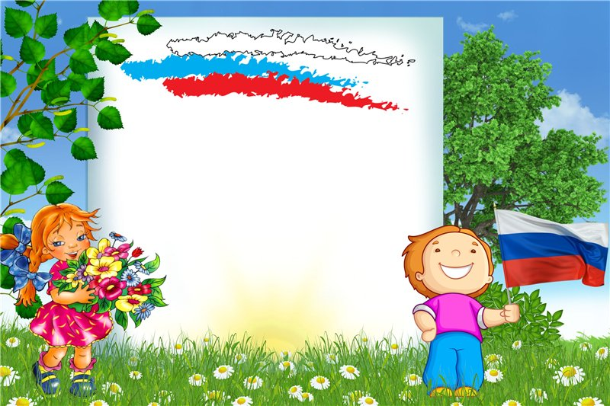
МБДОУ д/с № 32 « Теремок»
Деловая игра
« Россия – родина моя»
Подготовила : ст. воспитатель Волкова Е. А.
г.о.г. Кулебаки, 2024 г.

Slide 2
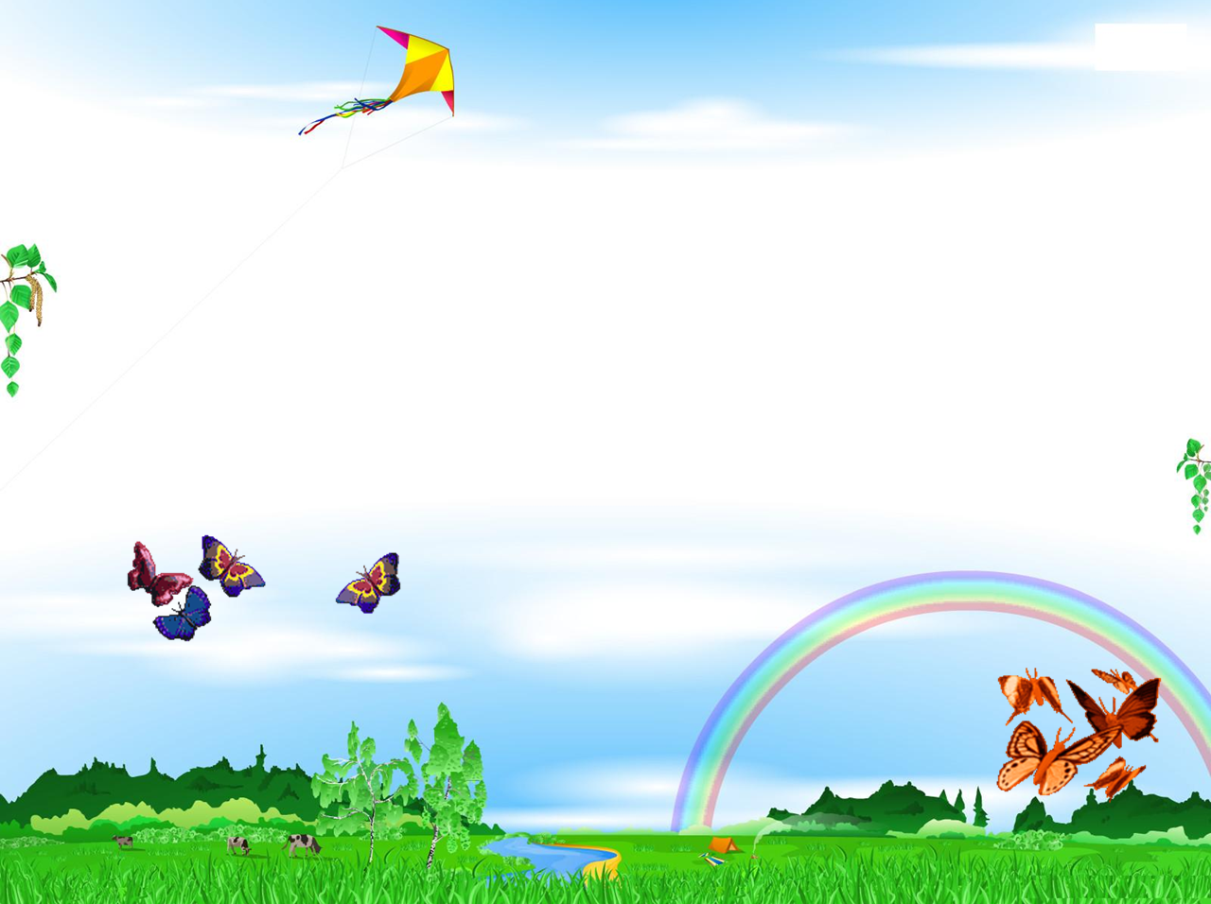
«Любовь к родному краю, родной культуре, родной речи начинается с малого – с любви к своей семье, к своему жилищу, к своему детскому саду. Постепенно расширяясь, эта любовь переходит в любовь к Родине, её истории, прошлому и настоящему, ко всему человечеству»
Д.С.Лихачёв

Slide 3
Направления по патриотическому воспитанию дошкольников:
Экологическое.
Историко-краеведческое.
Культурное.

Slide 4
Игра Наша страна»

Slide 5
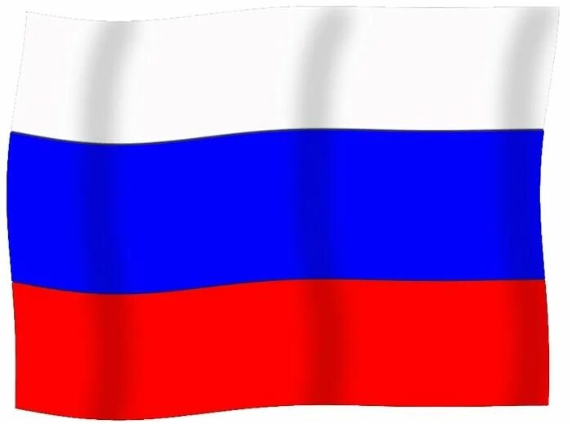
Что означают цвета Российского флага?
БЕЛЫЙ – Справедливость, Небо, Чистоту совести
СИНИЙ - Огонь, Кровь солдат, Отвагу, Трудолюбие
КРАСНЫЙ - Верность, Правду, Мир.

Slide 6
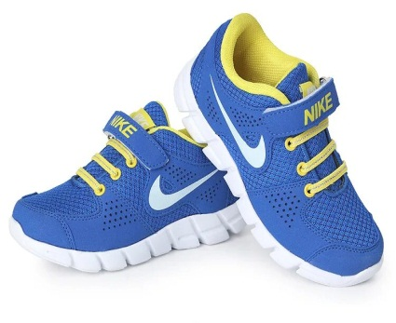
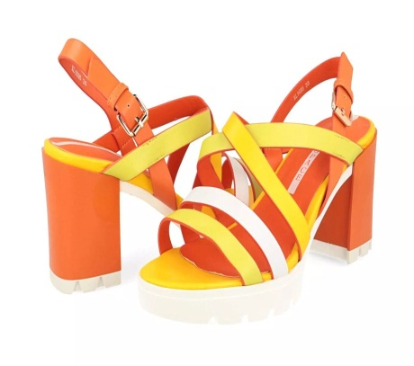
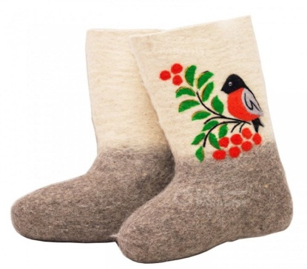
Игра «Символы России»

Slide 7
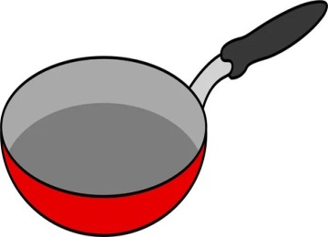
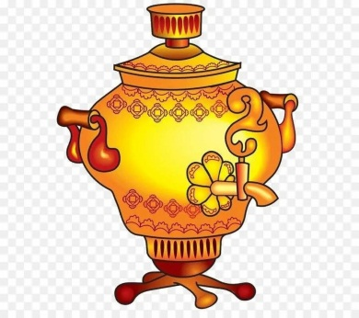
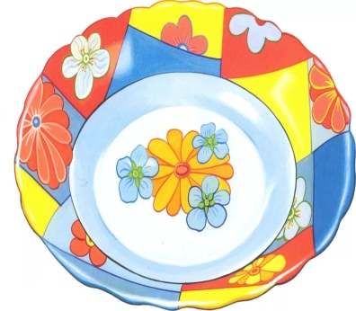
Игра «Символы России»

Slide 8
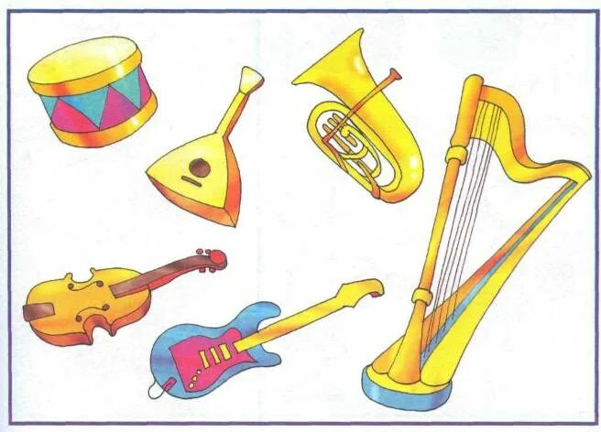
Игра «Символы России»

Slide 9
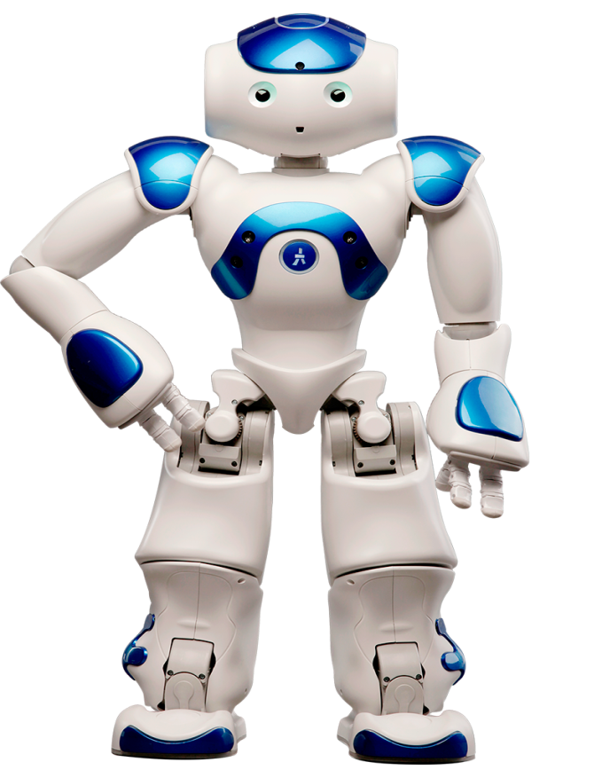
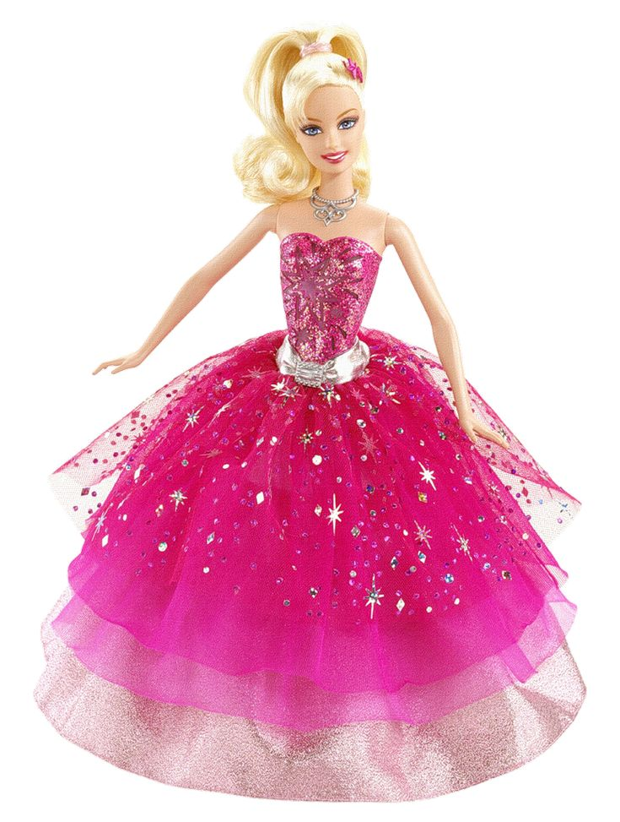
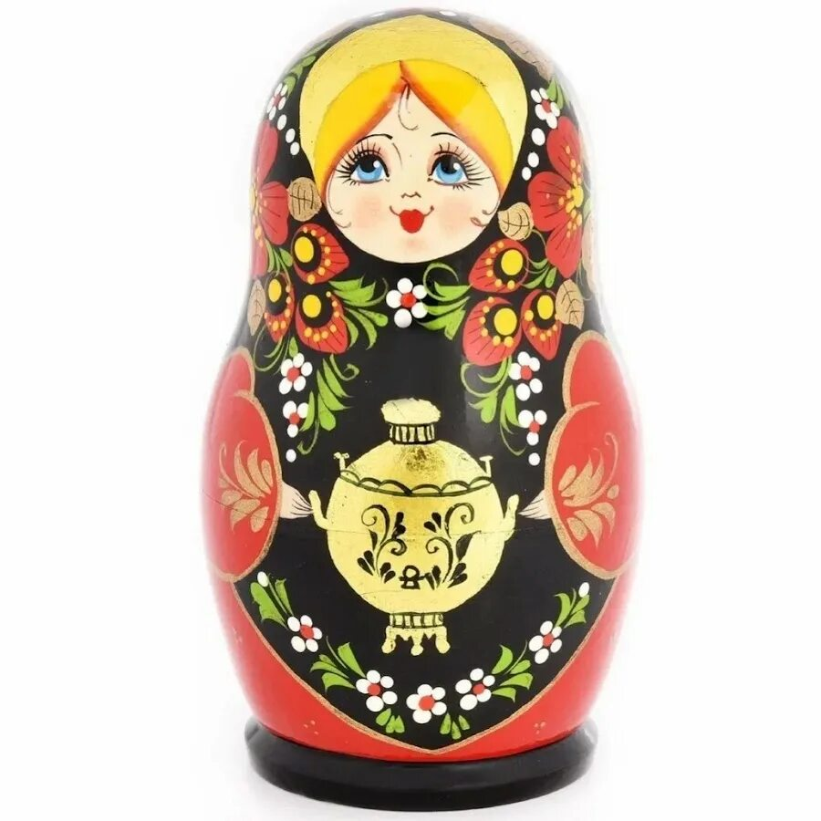
Игра «Символы России»

Slide 10
Физкультминутка «Дружно за руки возьмёмся»
Дружно за руки возьмёмся – (Взяли за руки друг друга)
И по городу пройдёмся – (Ходьба на месте)
Есть у нас дома большие - (Поднять руки вверх)
Много есть домов поменьше – (Наклоны вниз)
Зелень яркая вокруг – (Разводят руки в стороны)
На ветру качается – (Покачать руками вправо – влево)
Ты – мой друг и я твой друг- (Вытянуть правую, затем левую руку вперёд)
Пусть дружба не кончается - (Рукопожатие, хлопки в ладоши)

Slide 11
Игра «Восстановите пословицы»
Игра «Вспомнить и дописать»
Игра «Скажи иначе пословицу»
Подвижная игра «Поясок»

Slide 12
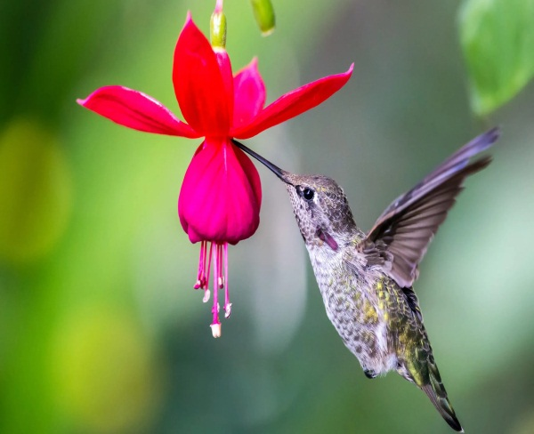
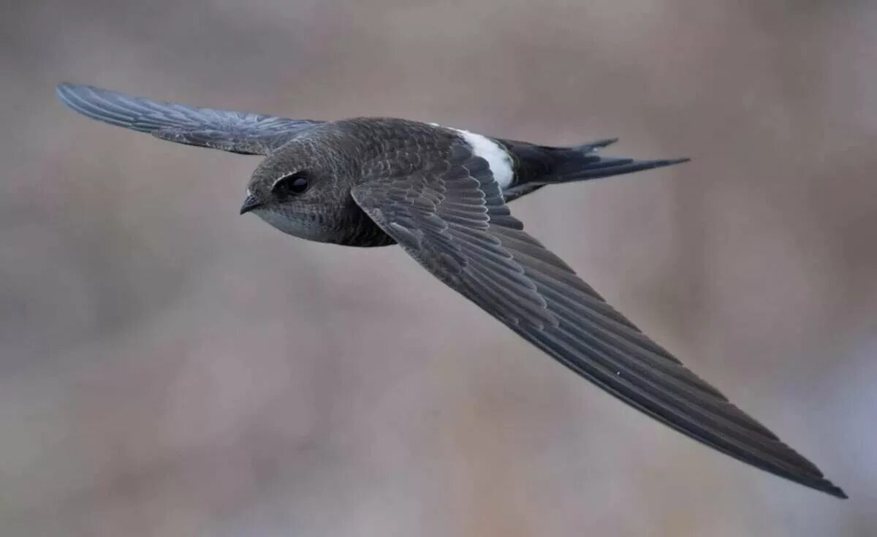
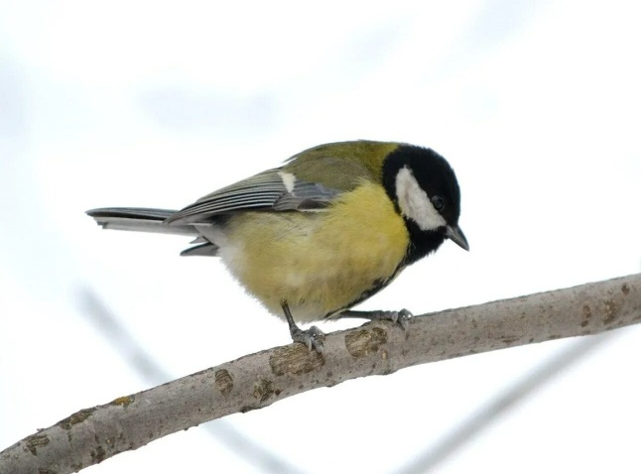
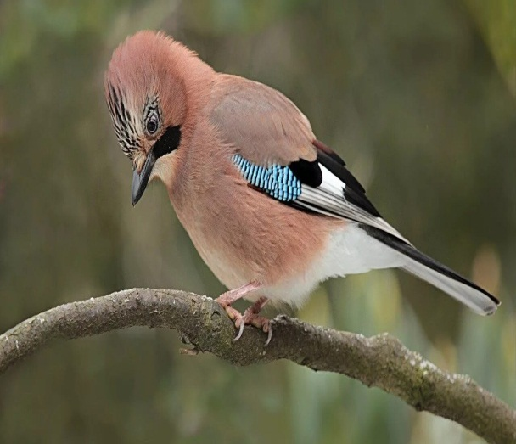
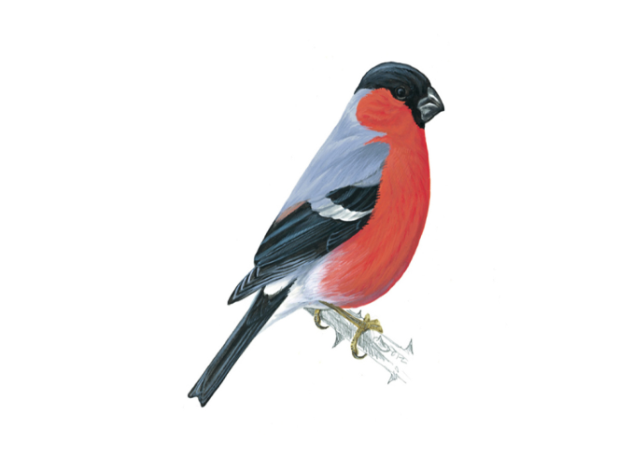
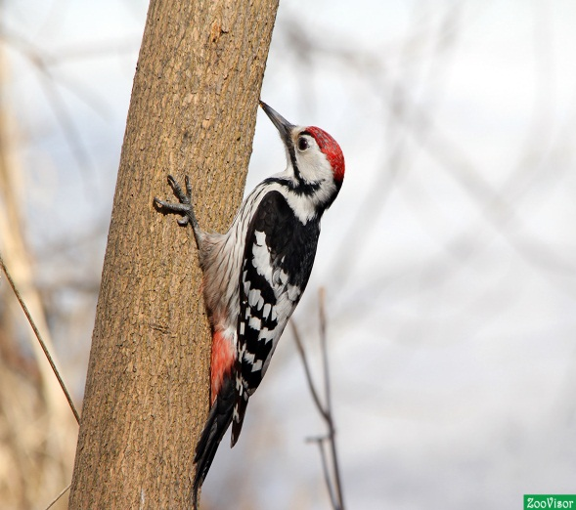
Интересное о птицах!
Птицы Кулебак.

Slide 13
Притча. «Жил мудрец, который знал все. Один человек захотел доказать, что мудрец знает не все. Зажав в ладонях бабочку, он спросил: «Скажи, мудрец, какая бабочка у меня в руках: мертвая или живая?». А сам думает: «Скажет живая – я ее умертвляю, скажет мертвая – выпущу». Мудрец, подумав, ответил: «Все в твоих руках».

Slide 14
СПАСИБО
ЗА ВНИМАНИЕ

